Slide 1
Курс
Обработка больших данных
Лекция 8
Метрики качества систем ИИ
Доцент кафедры ВТ Приходько Т.А.

Slide 2
Содержание
Обработка больших данных. Л10
Качество моделей ИИ
  Качество систем ИИ
  Качество моделей ИИ и как его измерять
  Метрики качества
    3.1. Accuracy
    3.2. Precision
    3.3. Recall
    3.4. ROC-AUC
    и другие …
  3. Бенчмаркинг

Slide 3
Качество систем ИИ

Slide 4
Качество систем ИИ
Искусственный интеллект оценивается на основе ряда показателей. Метрика - это показатель, который может объективно оценить успешность конкретного продукта. Существуют разные модели, и они оцениваются на основе типов задач, которые они выполняют.
При выборе показателя для оценки модели необходимо убедиться, что он соответствует конкретной задаче и области. В сложных задачах лучше анализировать показатели для каждого действия в отдельности. В реальной жизни для комплексной оценки модели часто используется несколько показателей. Показатели сравниваются с эталонным показателем.
Бенчмарк (эталонный показатель) - это стандарт или точка отсчета, используемая для измерения или оценки производительности, качества или результативности чего-либо. Обычно это набор данных, созданный экспертами и используемый для оценки того, насколько хорошо модель выполняет заданную задачу по сравнению с другими моделями или предопределенными стандартами. Например, в контексте больших языковых моделей тесты могут включать наборы данных для таких задач, как генерация текста, машинный перевод, ответы на вопросы и анализ настроений.

Slide 5
Качество систем ИИ
Качество: Совокупность характеристик и свойств системы ИИ, обусловливающих ее способность удовлетворять установленным или предполагаемым требованиям в соответствии с ее назначением (ГОСТ Р 59898-2021 «Оценка качества систем искусственного интеллекта. Общие положения»).
Метрика* (в машинном обучении): Функция количественной оценки качества работы алгоритмов искусственного интеллекта на некоторой выборке (ГОСТ Р 59900- 2021 «Системы искусственного интеллекта. Типовые требования к контрольным выборкам исходных данных для испытания систем искусственного интеллекта в образовании»).

Slide 6
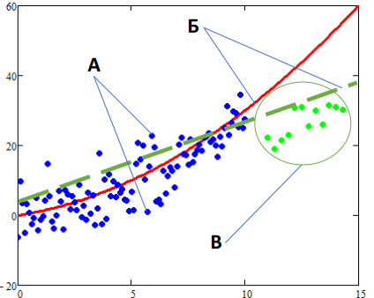
Виды и причины возникновения неопределенности или почему возникают ошибки
«А». Ограниченный объем датасета (исходной выборки)
«Б». Выбор модели машинного обучения
«В». Изменение свойств моделируемого явления (дрейф концепций)
«Б» и «В» корректируются методически. «А» - объективна; ее нужно уметь измерять с помощью математической статистики.
Эпистемологическая неопределенность – ограниченность данных для обучения моделей (А)
Алеаторная неопределенность – недостаток знаний о природе объекта, условий наблюдения или концепции задачи машинного обучения (Б,В)

Slide 7





Как оценить качество модели?
через оценку ошибки алгоритма МО (обратно пропорционально)
через оценку надежности алгоритма МО (прямо пропорционально)
через оценку производительности и др.
ГОСТ Р 59898-2021 «Оценка качества систем искусственного интеллекта. Общие положения»
Данные
Модель
Метод
оптимизации
Функция потерь
- Функция потерь = метрика качества?
Часто да, но не всегда.

Slide 8
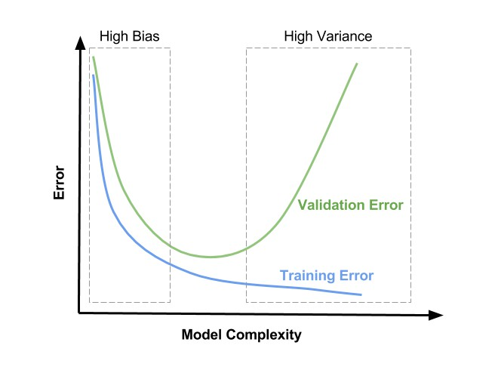






Ошибки алгоритма МО
Ёмкость (или сложность модели) описывает способность модели аппроксимировать широкий класс функций.
Зона недообучения Зона переобучения
Ошибка обучения - значение ошибки выбранной метрики алгоритма МО на обучающем наборе данных.
Ошибка
тестирования
Ошибка тестирования (обобщения) - Значение выбранной ошибки алгоритма МО тестирующих данных.
Ошибка
обучения
Ёмкость модели
Зона оптимальной ёмкости

Slide 9
МЕТРИКИ КАЧЕСТВА ДЛЯ МОДЕЛЕЙ КЛАССИФИКАЦИИ

Slide 10






Метрики качества для бинарной классификации
Пример: задача распознавания самолета на фотографии
Классифицировали как:
False negative
Ошибка 2-го рода
Меры качества для задач бинарной классификации:
False positive – предполагаем 1, однако на самом деле 0 - ошибка первого рода ("ложная тревога").
False negative – предполагаем 0, однако на самом деле 1 - ошибка второго рода ("пропуск цели").
True positive
False negative
На самом деле:
False
Positive
True
Negative
False positive
Ошибка 1-го рода

Slide 11
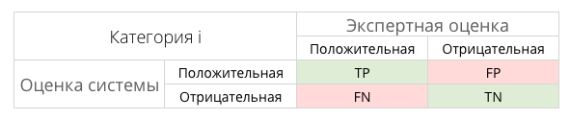
Метрики качества для бинарной классификации
Задача классификации оценивается с помощью матрицы:
Точность (precision) и полнота (recall) являются метриками которые используются при оценке большей части алгоритмов извлечения информации.
Точность системы в пределах класса – это доля документов действительно принадлежащих данному классу относительно всех документов которые система отнесла к этому классу. Полнота системы – это доля найденных классфикатором документов принадлежащих классу относительно всех документов этого класса в тестовой выборке.
Эти значения легко рассчитать на основании таблицы контингентности, которая составляется для каждого класса отдельно.

Slide 12





Оценка accuracy (правильность)
Пример: задача распознавания самолета на фотографии
Классифицировали как:
Общее количество
фотографий = 100
Доля правильных
ответов модели (accuracy):
Результат классификации:
Самолет (TP+FP) = 10
Чистое небо (TN+FN) = 90
TP=8 | FN=9
FP=2 | TN=81
На самом деле:
Для обоих классов: Accuracy = 89/100 ≈ 89%
На самом деле:
Самолет (TP+FN) = 17
Чистое небо (TN+FP) = 83,
Плохо подходит для несбалансированных выборок

Slide 13
Оценка accuracy (правильность)
Сбалансируем выборку
Пример: задача распознавания самолета на фотографии
Классифицировали как:
Общее количество
фотографий = 100
Доля правильных
ответов модели (accuracy):
Результат классификации: Самолет (TP+FP) = 50
Чистое небо (TN+FN) = 50
TP=25 | FN=10
FP=25 | TN=40
На самом деле:
На самом деле:
Самолет (TP+FN) = 50
Чистое небо (TN+FP) = 50,
Для обоих классов: Accuracy = 65/100 ≈ 65%
Плохо подходит для несбалансированных выборок

Slide 14













Более чувствительные меры для классификации
Классифицировали как:
Positive Negative
Точность (precision) – это доля случаев действительно принадлежащих данному классу относительно всех случаев, которые модель отнесла к этому классу.
Полнота (recall) – это доля найденных классификатором случаев принадлежащих классу относительно всех истинных случаев этого класса
На самом деле:
True positive
8
False negative
9
Positive
False
Positive
2
True
Negative
81
Negative
Для самолетов: 8/(8+9) =0,47
Для самолетов: 8/(8+2) =0,8
Матрица несоответствий
(Confusion matrix)
Какая часть случаев, классифицированных как положительные, была на самом деле отрицательной?
False discovery rate (доля ложных срабатываний): FP/(TP+FP) = 1- Precision
Для самолетов: 2/(8+2) =0,2
8

Slide 15
Оценка precision
Пример: задача распознавания самолета на фотографии
Какова вероятность, того, что если фото было классифицировано как содержащее самолёт, то он там на самом деле там есть?
Классифицировали как:
Общее количество фотографий = 100
Результат классификации: Самолет (TP+FP) = 10
Чистое небо (TN+FN) = 90
TP=8 | FN=9
FP=2 | TN=81
На самом деле:
Precision = TP/(TP+FP)
= 8/10 =0.8
На самом деле:
Самолет (TP+FN) = 17
Чистое небо (TN+FP) = 83,
Подходит для несбалансированных выборок
9

Slide 16
Оценка recall
Пример: задача распознавания самолета на фотографии
Классифицировали как:
Общее количество фотографий = 100
Какова успешность алгоритма обнаружения самолета на фото относительно общего количества фото с самолетом?
Результат классификации: Самолет (TP+FP) = 10
Чистое небо (TN+FN) = 90
TP=8 | FN=9
FP=2 | TN=81
На самом деле:
Recall = TP/(TP+FN) = 8/17 ≈ 0.5
На самом деле:
Самолет (TP+FN) = 17
Чистое небо (TN+FP) = 83,
TPR — True Positive Rate
FPR — False Positive Rate
ROC — Receiver Operating Characteristic curve
AUC — Area Under Curve
Подходит для несбалансированных выборок
10

Slide 17
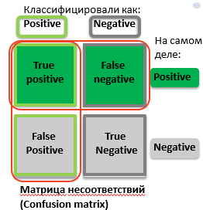
Точность и полнота
Точность (precision) используется в качестве показателя качества модели, когда цель состоит в том, чтобы снизить количество ложно положительных примеров. В качестве примера представьте модель, которая должна спрогнозировать, будет ли эффективен новый лекарственный препарат при лечении болезни. Клинические испытания, как известно, дороги, и фармацевтическая компания хочет провести их лишь в том случае, когда полностью убедится, что препарат действительно работает. Поэтому важно минимизировать количество ложно положительных примеров, другими словами, необходимо увеличить точность. Точность также известна как прогностическая ценность положительного результата (positive predictive value, PPV).
Полнота (recall) – это доля истинно положительных примеров от общего количества фактических положительных примеров.
Полнота используется в качестве показателя качества модели, когда нам необходимо определить все положительные примеры, то есть, когда важно снизить количество ложно отрицательных примеров. Пример диагностики рака является хорошей иллюстрацией подобной задачи: важно выявить всех больных пациентов, при этом, возможно, включив в их число здоровых пациентов. Недиагностированный вовремя рак может привести к серьезным проблемам со здоровьем.
Другие названия полноты – чувствительность (sensitivity)
8

Slide 18
Точность и полнота
Всегда необходимо найти компромисс между оптимизацией полноты и оптимизацией точности. Вы легко можете получить идеальную полноту, спрогнозировав все примеры как положительные – не будет никаких ложно отрицательных и истинно отрицательных примеров. Однако прогнозирование всех примеров как положительных приведет к большому количеству ложно положительных примеров, и, следовательно, точность будет очень низкой.
С другой стороны, допустим, у вас есть набор данных из 201 примера и вы строите модель, которая прогнозирует один пример как положительный (и этот пример действительно относится к положительному классу), а все остальные примеры относит к отрицательному классу. Предположим, матрица ошибок выглядит следующим образом:
TP 1 пример | TN 100 примеров
FP 0 примеров | FN 100 примеров
Precision : TP/(TP+FP) =1/(1+0)=1
Точность будет идеальной, а полнота – очень низкой.
Recall : TP/(TP+FN) =1/(1+100)=0,0099
8

Slide 19
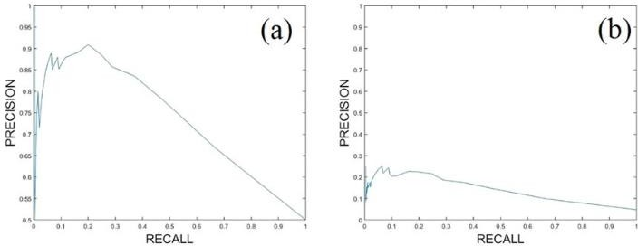

Интегральные меры качества классификатора
F1 мера
Precision-Recall кривая
Сбалансированные
данные
Несбалансированные данные
Хотя точность и полнота являются очень важными метриками, сами по себе они не дадут вам полной картины. Одним из способов подытожить их является F-мера (F-measure), которая представляет собой гармоническое среднее точности и полноты:
Recall демонстрирует способность алгоритма обнаруживать данный класс вообще, а precision — способность отличать этот класс от других классов.
Чувствительна к несбалансированным данным
11
Al-Aamri, Amira, et al. "Constructing genetic networks using biomedical literature and rare event classification." Scientific reports 7.1 (2017): 15784.

Slide 20

Интегральные меры качества классификатора
Взвешенная F-мера
Данная формула придает одинаковый вес точности и полноте, поэтому F-мера будет падать одинаково при уменьшении и точности и полноты. Можно рассчитать F-меру придав различный вес точности и полноте, если вы осознанно отдаете приоритет одной из этих метрик при разработке алгоритма.
где β принимает значения в диапазоне 0<β<1 если вы хотите отдать приоритет точности, а при β>1 приоритет отдается полноте. При β=1 формула сводится к предыдущей и вы получаете сбалансированную F-меру (также ее называют F₁).
11

Slide 21
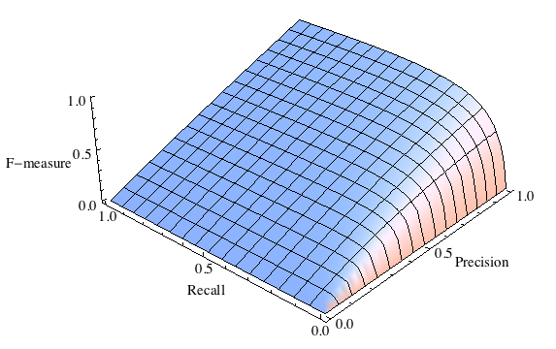
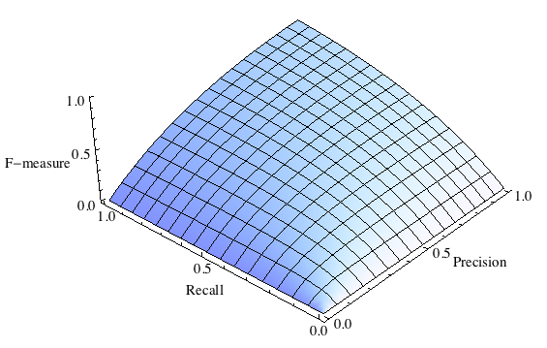
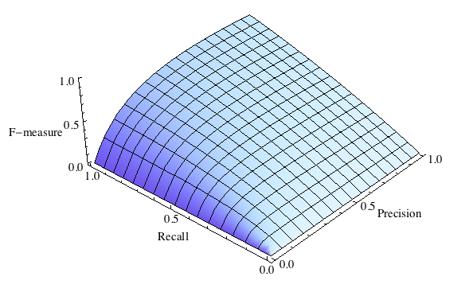
Интегральные меры качества классификатора
Взвешенная F-мера
F-мера с приоритетом точности (β²=1/4​)
Сбалансированная F-мера
F-мера с приоритетом полноты (β²=2)
11

Slide 22
Интегральные меры качества классификатора
Precision-Recall кривая
Precision-recall (PR) кривая — это график, который оценивает производительность модели машинного обучения с помощью точности (precision) и полноты (recall).
Кривая показывает, насколько хорошо классификатор способен правильно классифицировать положительные образцы (точность) и захватывать все положительные образцы (полнота).
На графике точность отображается на оси Y, а полнота — на оси X. Цель — иметь высокую точность и высокую полноту, но есть компромисс — чем ниже порог, тем выше полнота и ниже точность. Порог — это настраиваемый параметр классификатора (вероятность класса), который позволяет управлять балансом между точностью и полнотой (движется по Y).
Сбалансированные
данные
Несбалансированные данные
PR-кривые полезны в случаях, когда есть дисбаланс классов или когда стоимость ложных положительных и ложных отрицательных результатов отличается.
Площадь под PR-кривой часто используют в качестве метрики качества алгоритма: чем больше площадь, тем лучше работает модель.
11

Slide 23
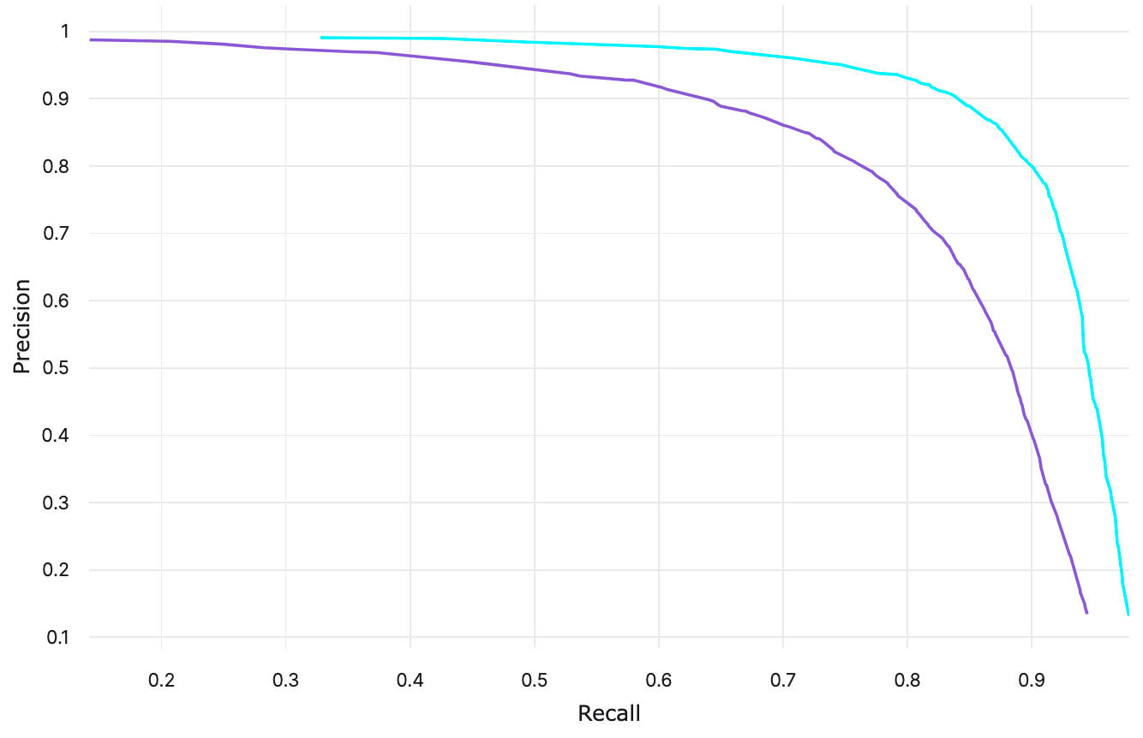
Интегральные меры качества классификатора
Precision-Recall кривая
Площадь под кривой PR (AUPRC), также известная как AUC-PR или PR-AUC, является независимой от порога метрикой, которая суммирует производительность модели, изображенной кривой PR.
Чем больше площадь, тем лучше работает модель.
Средняя точность — это один из конкретных методов расчета AUPRC. С помощью кривых PR мы можем визуально сделать вывод, какие кривые указывают на то, что определенный класс или модель имеет лучшую производительность.
TP/(TP+FP)
AUC — Area Under Curve
TP/(TP+FN)
На графике видим, что голубая кривая имеет более высокую точность, чем фиолетовая кривая почти для каждого значения полноты. Это означает, что модель, лежащая в основе голубой кривой, работает лучше.
Чувствительна к несбалансированным данным
11

Slide 24
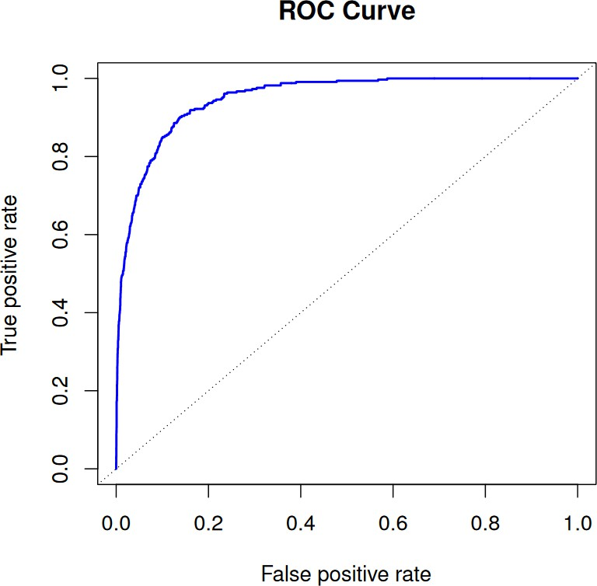
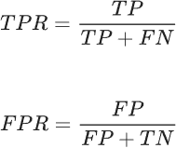
Интегральные меры качества классификатора
AUC-ROC (или ROC AUC) — площадь (Area Under Curve) под кривой ошибок (Receiver Operating Characteristic curve). Данная кривая представляет из себя линию от (0,0) до (1,1) в координатах True Positive Rate (TPR) и False Positive Rate (FPR):
В идеальном случае, когда классификатор не делает ошибок (FPR = 0, TPR = 1)
Чем ближе площадь под кривой приближается к 1, тем лучше работа модели.
Показывает способность различать классы при всех порогах
Чувствительна к несбалансированным данным, но меньше чем PR кривая
12

Slide 25
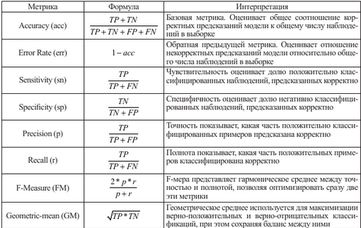
Меры качества классификатора
12

Slide 26
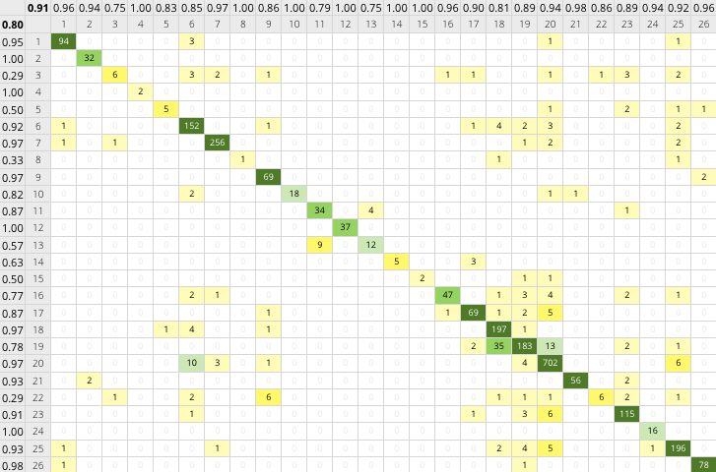
Оценка качества для многоклассового классификатора -Confusion Matrix- матица неточностей
На практике значения точности и полноты гораздо более удобнее рассчитывать с использованием матрицы неточностей (confusion matrix). В случае если количество классов относительно невелико (не более 100-150 классов), этот подход позволяет довольно наглядно представить результаты работы классификатора.
Матрица неточностей – это матрица размера N на N, где N — это количество классов. Столбцы этой матрицы резервируются за экспертными решениями, а строки за решениями классификатора. Число правильно классифицированных значений нужно искать на главной диагонали.
Матрица неточностей (26 классов, результирующая точность – 0.8, результирующая полнота – 0.91)
13

Slide 27
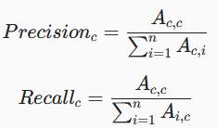
Оценка качества для многоклассового классификатора -Confusion Matrix
Как видно из примера, большинство документов классификатор определяет верно. Диагональные элементы матрицы явно выражены. Тем не менее в рамках некоторых классов (3-5, 8… 22) классификатор показывает низкую точность.
Имея такую матрицу точность и полнота для каждого класса рассчитывается просто.
Точность равняется отношению соответствующего диагонального элемента матрицы и суммы всей строки класса. Полнота – отношению диагонального элемента матрицы и суммы всего столбца класса.
Матрица неточностей (26 классов, результирующая точность – 0.8, результирующая полнота – 0.91)
13

Slide 28
Оценка качества для многоклассового классификатора -Confusion Matrix
Результирующая точность классификатора рассчитывается как арифметическое среднее его точности по всем классам. То же самое с полнотой. Технически этот подход называется macro-averaging.
Матрица неточностей (26 классов, результирующая точность – 0.8, результирующая полнота – 0.91)
13

Slide 29
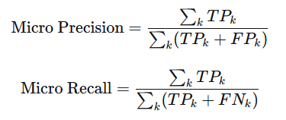
Оценка качества для многоклассового классификатора
1. Микроусреднение.
Оценки качества для малых классов слабо влияют
на результирующую оценку
Задача: отделить целевой класс от всех остальных и считать, что классификация – бинарная. И так для каждого класса.
Оценка Precision, Recall, F1 считается на основе усредненной по классам матрицы ошибок.
Суть: Каждый объект (пример) имеет равный вес. Классы с большим числом объектов вносят больший вклад в итоговую метрику.
Когда использовать: Когда важна общая доля правильных ответов на всех объектах, и можно позволить редким классам влиять меньше.
13

Slide 30




Оценка качества для многоклассового классификатора
2. Макроусреднение.
х K
Позволяет придать больший вес малым классам
TP
FN
1
Σ{𝑃𝑟𝑒𝑐𝑖𝑠𝑖𝑜𝑛, 𝑅𝑒𝑐𝑎𝑙𝑙, 𝐹1}_{𝐾}
𝐾
𝐾
Для полученных мер качества каждого класса вычисляется среднее значение, т.о. придается одинаковый вес каждому классу, независимо от числа элементов в нем.
FP
TN
Суть: Каждый класс имеет равный вес, независимо от того, сколько объектов в нём было в тестовой выборке.
Когда использовать: Когда важно, чтобы модель хорошо работала на всех классах одинаково, даже на редких (малочисленных). Например, в диагностике редких болезней — пропустить редкий класс так же плохо, как и частый.
13

Slide 31
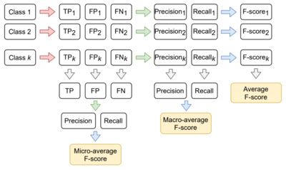
Оценка качества для многоклассового классификатора
Принцип усреднения различных F-мер для нескольких классов
13

Slide 32
МЕТРИКИ КАЧЕСТВА ДЛЯ МОДЕЛЕЙ РЕГРЕССИИ

Slide 33






Базовые статистические оценки качества регрессии
1. Коэффициент корреляции между предиктантом и результатом модели 𝑓:
|𝒓| → 𝟏
2. Коэффициент корреляции между предиктантом и остатками:
𝒓 → 𝟎
Предиктант
Остатки
𝑦_{𝑖} = Σ 𝛽_{𝑘}𝑥_{𝑖𝑘} + 𝜀_{𝑖}
𝑛
𝑘=1
3. Проверка гипотезы нормальности распределения остатков
(с мат. ожиданием равным 0):
𝜺 ~ N(0,𝝈)
Модель 𝒇
4. Оценка коэффициента детерминации:
Коэффициент детерминации ( R ²) измеряет, насколько хорошо статистическая модель предсказывает результат.
Дисперсия остатков
Дисперсия предиктанта

Slide 34
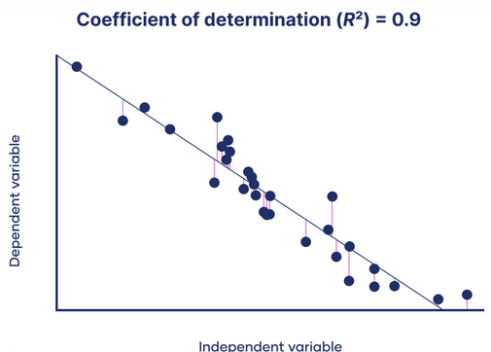
Базовые статистические оценки качества регрессии
коэффициент детерминации R²
Определение
коэффициент детерминации – это доля дисперсии, объяснённая моделью.
Интерпретация
0 — плохая модель, 1 — идеальная.
Формула
1 - (RSS / TSS), где RSS — остаточная сумма квадратов.
Оценка коэффициента детерминации:
Дисперсия остатков
Дисперсия предиктанта
Когда R ² высок (≈1), наблюдения близки к предсказаниям модели. Другими словами, большинство точек близки к линии наилучшего соответствия

Slide 35
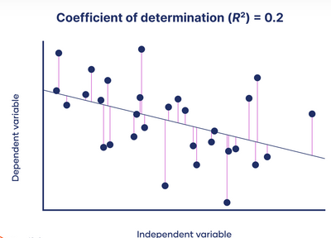
Базовые статистические оценки качества регрессии
коэффициент детерминации R²
Определение
коэффициента детерминации – это доля дисперсии, объяснённая моделью.
Интерпретация
0 — плохая модель, 1 — идеальная.
Формула
1 - (RSS / TSS), где RSS — остаточная сумма квадратов.
Оценка коэффициента детерминации:
Дисперсия остатков
Дисперсия предиктанта
Напротив, когда R ² низкий (≈0), наблюдения далеки от предсказаний модели – многие точки далеки от линии наилучшего соответствия.

Slide 36
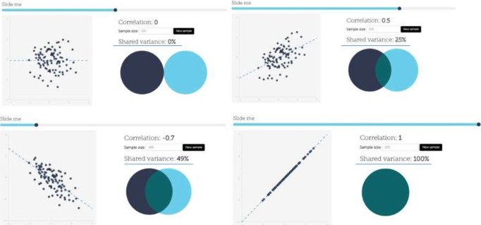
Базовые статистические оценки качества регрессии
коэффициент детерминации R²
Визуализация с сайта https://rpsychologist.com/correlation/

Slide 37

Метрики для оценки ошибки регрессионной модели
1) Средняя интегральная ошибка (BIAS):
3) Среднеквадратичная ошибка
(MSE):
𝑛
𝑦_{𝑖} − 𝑓_{𝑖}
2
Σ𝑖=1
𝑀𝑆𝐸 =
𝑛
2) Средняя абсолютная
интегральная ошибка (MAE):
4) Корень из среднеквадратичной ошибки (RMSE):
𝑛
| 𝑦_{𝑖} − 𝑓_{𝑖} |
𝑛
Σ𝑖=1
𝑛
2
𝑀𝐴𝐸 =
Σ𝑖=1
𝑦_{𝑖} − 𝑓_{𝑖}
𝑅𝑀𝑆𝐸 =
𝑛

Slide 38
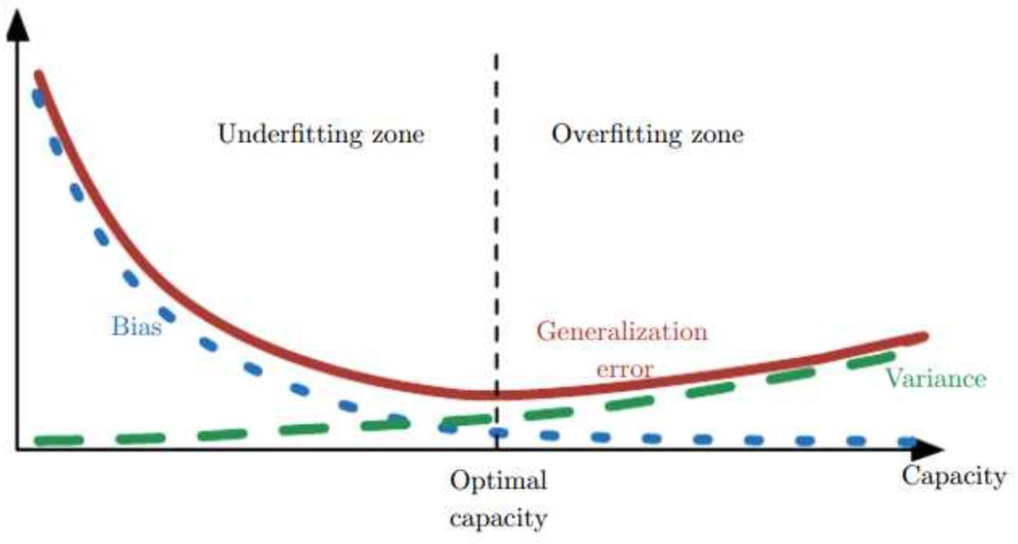
Дилемма смещения и разброса
Компромисс между смещением (bias) и дисперсией (variance) представляет среднеквадратичная ошибка (MSE):
2
_{𝑓}∗
2
^{𝐽}𝑀𝑆𝐸
𝜃 = 𝛦 𝜃∗ − 𝜃 = 𝛦 𝑥, 𝜃∗ − 𝑦 =
= 𝐵𝑖𝑎𝑠(𝜃∗)²+𝑉𝑎𝑟(𝜃∗)
Переобучение – это явление, когда вероятность ошибки
обученного алгоритма на объектах тестовой выборки оказывается существенно выше, чем средняя ошибка на обучающей выборке
Недообучение —
явление, когда модель не обеспечивает достаточно малой величины средней ошибки на обучающей выборке.
Зона недообучения
Зона переобучения
Ошибка
обобщен
ия
Смещение
Дисперсия
Как сделать выбор между минимальной ошибкой и простой моделью? (Слишком сложная модель ведет к переобучению).
Ёмкость модели
Оптимальная ёмкость

Slide 39
Относительные меры качества
Относительные меры качества - когда есть несколько моделей, из которых можно
выбирать.
Информационный критерий Акаике:
Критерий информации Акаике (AIC) — это метрика с одним числовым баллом, которая измеряет, какая модель машинного обучения лучше всего подходит для заданного набора данных по сравнению с другими моделями для того же набора.
Он оценивает модели относительно, что означает, что оценки AIC полезны только в сравнении с оценками AIC других моделей для того же набора данных. Более низкая оценка AIC указывает на более качественную модель.
Метрика AIC наиболее полезна, когда вы работаете с небольшим набором данных или анализом временных рядов.
Эту меру также называют «Оценка максимального правдоподобия»
Или Maximum Likelihood Estimation: MLE

Slide 40


Относительные меры качества
Относительные меры качества - когда есть несколько моделей, из которых можно
выбирать.
Информационный критерий Акаике:
Штраф на излишнюю
сложность модели
𝑘 − количество предикторов
𝐴𝐼𝐶 = 2𝑘 − 2 ∙ ln(M𝐿)
ln (ML) −логарифм функции правдоподобия
Важно! Эти критерии могут применяться ТОЛЬКО для сравнения моделей между собой.
Информационный критерий Байеса:
𝐵𝐼𝐶 = 𝑘 ∙ ln 𝑛 − 2 ∙ ln(M𝐿) 𝑛
Усиленный штраф
− число наблюдений

Slide 41
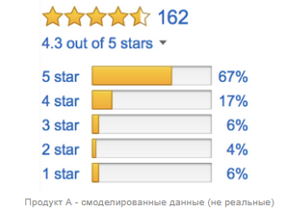
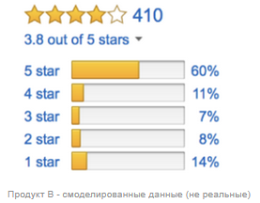
Относительные меры качества
Информационный критерий Акаике
Пример:
Нужно объективно сравнить два товара по оценкам пользователей:
Мы хотим оценить θi — вероятность того, что люди оценят товар числом звезд равным i. Поскольку каждый новый рейтинг (оценка) имеет значение от 1 до 5, эта вероятность соответствует категориальному распределению Cat(θ).
Для каждого конкретного товара мы наблюдаем вектор рейтингов R= [r1,r2,r3,r4,r5]. Каждая оценка r_{i} — это общее количество i-звездных отзывов, полученных этим товаром.

Slide 42
Относительные меры качества
Информационный критерий Акаике
Пример:
Нужно объективно сравнить два товара по оценкам пользователей:
R_A <- c(10, 6, 10, 27, 109)
R_B <- c(57, 33, 29, 45, 246)
# оценки максимального правдоподобия (MLE)
theta_A <- R_A / sum(R_A)
theta_B <- R_B / sum(R_B)
print(paste("MLE for Product A: "))
round(theta_A,3)
print(paste("MLE for Product В: "))
round(theta_B, 3)
109 27 10
6 10
246 45 29
33 57
"MLE for Product A: "
[1] 0.062 0.037 0.062 0.167 0.673
"MLE for Product В: "
[1] 0.139 0.080 0.071 0.110 0.600

Slide 43
Относительные меры качества
Информационный критерий Акаике
Пример:
Нужно объективно сравнить два товара по оценкам пользователей:
Вероятность наблюдения вектора событий R из N независимых отзывов задается полиномиальным распределением параметризованным θ:
Но при вычислениях можно получить Inf, поэтому лучше пользоваться логарифмами.
Вычислить его логарифмическое правдоподобие можно следующим образом:
Что позволяет нам определить оценку максимального правдоподобия (Maximum Likelihood Estimator) θ для каждого из двух товаров.

Slide 44
Относительные меры качества
Информационный критерий Акаике
Пример:
Нужно объективно сравнить два товара по оценкам пользователей:
# Функция для вычисления факториала (в R есть встроенная factorial())
f <- function(n) { factorial(n)}
# Функция для вычисления максимального правдоподобия
#mle <- function(R, theta) {(f(sum(R)) / prod(sapply(R, f))) * prod(theta^R)}
log_mle <- function(R, theta) { lfactorial(sum(R)) - sum(lfactorial(R)) + sum(R * log(theta))}
# Вычисление максимального правдоподобия
ml_A <- exp(log_mle(R_A, theta_A)) # Вернёт обычное число, если не переполнение
ml_B <- exp(log_mle(R_B, theta_B))
# Вывод результатов с 7 знаками после запятой
print(sprintf("ML for Product A %.7f", ml_A))
print(sprintf("ML for Product B %.7f", ml_B))
[1] "ML for Product A 0.0002345"
[1] "ML for Product B 0.0000207"

Slide 45

Относительные меры качества
Информационный критерий Акаике
Пример:
[1] "ML for Product A 0.0002345"
[1] "ML for Product B 0.0000207"
109 27 10
6 10
246 45 29
33 57
Дает ли максимальное правдоподобие уверенность в том, что один из товаров предпочтительнее в глазах покупателей? Ответ не однозначен.
Здесь в игру вступает информационный критерий Акаике (Akaike Information Criterion), который дает нам некоторую доказательную базу. Оценка по информационному критерию Акаике награждает модели, которые достигают высокого показателя критерия адекватности (с низким максимальным правдоподобием), и штрафует модели, если они становятся чрезмерно сложными (большое количество параметров k).
Предпочтительной является модель с минимальным значением информационного критерия Акаике и максимальным правдоподобием:

Slide 46
Относительные меры качества
Информационный критерий Акаике
Пример:
[1] "ML for Product A 0.0002345"
[1] "ML for Product B 0.0000207"
109 27 10
6 10
246 45 29
33 57
[1] "AIC for Product A: 26.716"
[1] "AIC for Product B: 31.57"
# информационный критерий Акаике
aic_A = 2*5 - 2*log(ml_A)
aic_B = 2*5 - 2*log(ml_B)
sprintf("AIC for Product A: %.3f", aic_A)
sprintf("AIC for Product B: %.2f", aic_B)
Правило выбора по AIC:
Чем меньше AIC, тем лучше модель.
Разница >2 между AIC двух моделей считается значимой.
Предпочтительной является модель с минимальным значением информационного критерия Акаике и максимальным правдоподобием.

Slide 47
МЕТРИКИ КАЧЕСТВА ДЛЯ КОМПЬЮТЕРНОГО ЗРЕНИЯ

Slide 48
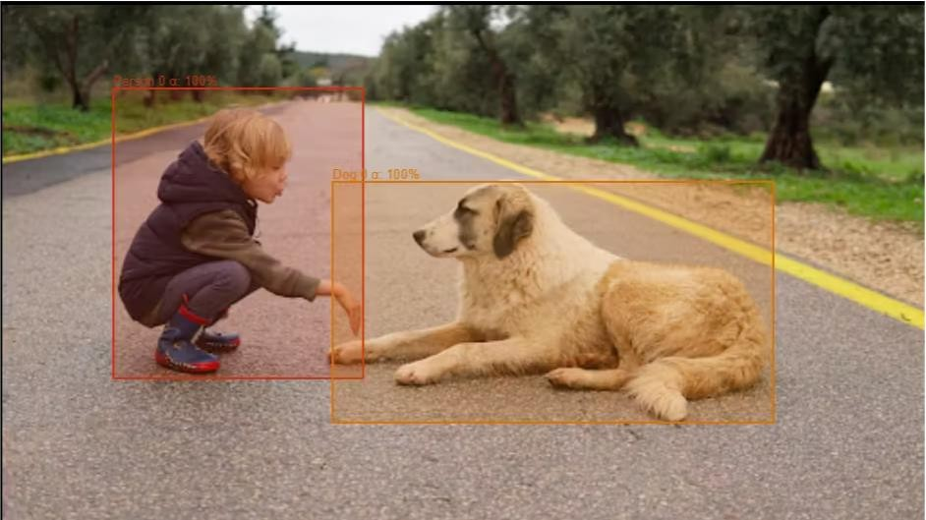
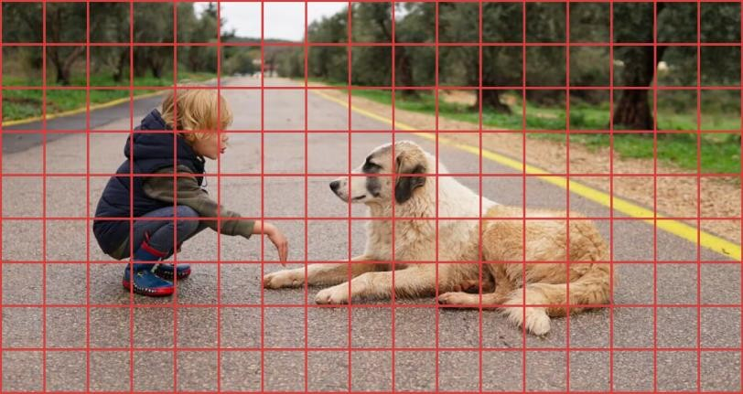






















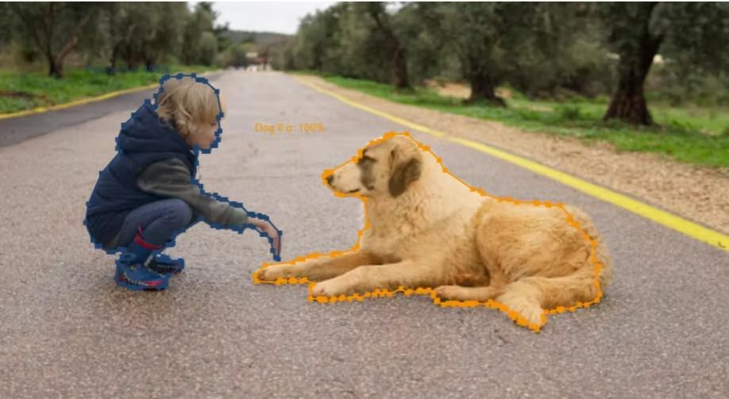
Детектирование объектов vs. Сегментация
Детектирование объектов
Сегментация
объектов

Slide 49







Меры качества для детектирования и сегментации
IoU (Intersection over Union) – мера того, насколько границы объекта, выявленные алгоритмом, и размеченные границы объекта совпадают.
Тоже самое, что коэффициент Жаккарда.
mIoU (Mean Intersection over Union) – усредненная по k классам мера совпадения размеченных и выявленных алгоритмом границ.

Slide 50


Меры качества для детектирования и сегментации
mAP (Mean Average Precision) – усредненная по всем возможным порогам отсечения и классам мера точности (precision) детектирования и сегментации объектов.
Для каждого класса считается IoU (или аналогичная мера).
На ее основе считаются precision (P) и recall (R) для разных порогов отсечения j
(например, объект верно детектирован при IoU>0.5, 0.6,…).
Оценивается AP (Average Precision):
Усредненная мера mAP по всем классам k:

Slide 51
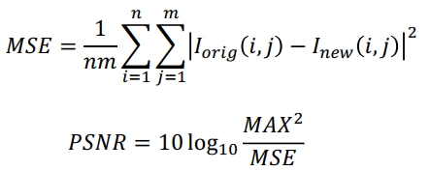
Меры качества для восстановления изображения
PSNR (peak signal-to-noise ratio) – мера качества восстановления или генерации изображения при очистке от шума, сжатии, восстановлении пропусков, прогнозировании динамических сцен и т.п. В ее основе лежит среднеквадратическая ошибка.
MSE (Mean Squared Error) количественно оценивает средний квадрат разницы между пикселями восстановленного и эталонного (исходного, "идеального") изображения. Она "штрафует" ошибки пропорционально их квадрату, что делает её очень чувствительной к большим отклонениям
Несоответствие визуальному восприятию (самый важный недостаток): Низкое значение MSE не гарантирует высокого визуального качества восстановленного изображения для человека.
И наоборот, изображение с более высоким MSE иногда может выглядеть лучше, чем с низким. Это происходит потому, что MSE оценивает ошибки на уровне отдельных пикселей, игнорируя структурную целостность изображения
𝑛, 𝑚 – количество пикселей по каждой из сторон изображения 𝐼 размером 𝑛 × 𝑚 (если RGB, то размер изображения увеличивается в 3 раза) 𝑀𝐴𝑋 - максимальное значение, принимаемое пикселем изображения.

Slide 52
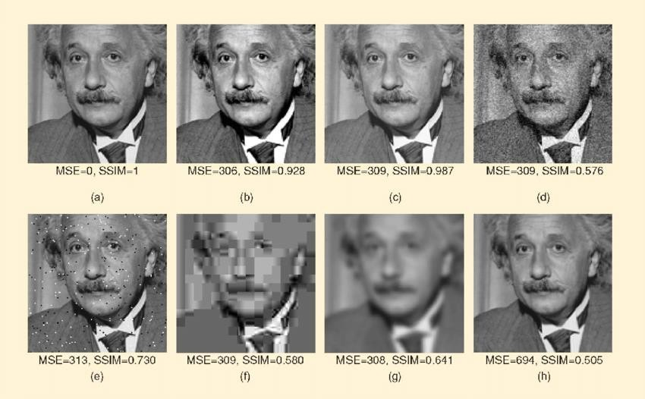
Меры качества для восстановления изображения
MSE и PSNR дают результаты, которые как правило не соответствуют визуальной оценке человеком.
SSIM лучше коррелирует с экспертной
оценкой качества изображения
SSIM (Structural Similarity Index) – индекс,
показывающий меру сходства изображений, на основе яркостных (𝑙), контрастных (𝑐) и структурных (𝑠) различий между изображениями 𝑥, 𝑦.
Yeganeh Hojatollah "Cross dynamic range and cross resolution objective image quality assessment with applications." (2014).
𝑆𝑆𝐼𝑀 = 𝑙(𝑥, 𝑦)^{𝛼}𝑐(𝑥, 𝑦)^{𝛽}𝑠(𝑥, 𝑦)^{𝛾}
−1 ≤ 𝑆𝑆𝐼𝑀 ≤ 1
24 Расчетные формулы объемны, можно изучить их тут: https://en.wikipedia.org/wiki/Structural_similarity#cite_note-9

Slide 53
МЕТРИКИ КАЧЕСТВА ДЛЯ ЯЗЫКОВЫХ МОДЕЛЕЙ

Slide 54
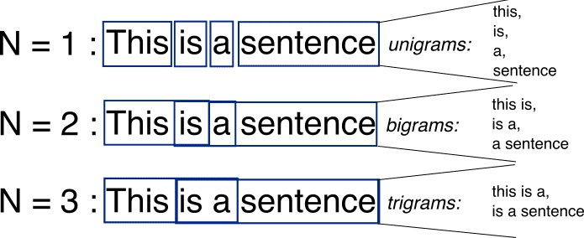
N-gram’ные меры сходства текста
N-gram’ы – это последовательности из N идущих подряд слов в предложении или тексте.
https://www.kdnuggets.com/2022/06/ngram-language-modeling-natural-language-processing.html

Slide 55
N-gram’ные меры сходства текста
BLEU (Bilingual Evaluation Understudy) — это алгоритм для автоматической оценки качества машинного перевода (разработан в IBM в 2001–2002 годах).
Расчёт BLEU основан на сравнении последовательностей слов (n-грамм) и состоит из четырёх шагов:
Расчёт модифицированной точности n-грамм (p_n): Для каждого размера n (обычно от 1 до 4) считается доля n-грамм из перевода-кандидата, которые встречаются в эталонных переводах. Важное уточнение: если слово или фраза в переводе-кандидате повторяется много раз, их количество не может превышать максимальное число вхождений в любом из эталонов. Это предотвращает завышение оценки за счёт повторений (например, многократного слова "the").
Агрегирование точностей: Чтобы получить единую оценку за n-граммы разной длины, вычисляется их среднее геометрическое. Этот подход штрафует модель за плохое качество длинных фраз.
Штраф за краткость (Brevity Penalty): Алгоритм наказывает переводы, которые значительно короче эталонного. Если длина перевода-кандидата (c) меньше или равна длине эталонного (r), то применяется штраф: BP = e^(1 - r/c). Если кандидат длиннее эталона, штраф не применяется (BP = 1).
Итоговый расчёт: Итоговый BLEU-скор — это произведение штрафа за краткость (BP) на среднее геометрическое модифицированных точностей (p_n). Значение BLEU обычно находится в диапазоне от 0 до 1.

Slide 56


N-gram’ные метрики сходства текста
BLEU – метрика, модифицированной оценки precision 𝑝_{𝑛} , которая показывает насколько совпадают два корпуса текста, если оценивать встречаемость n-грамм с весовыми коэффициентами 𝑤_{𝑛} и дополнительным штрафом за короткие ответы 𝐵𝑃.
BP в формуле BLEU — это Brevity Penalty (штраф за краткость).
где:
cc — длина перевода-кандидата (количество слов),
rr — длина эталонного перевода (берётся ближайшая по длине к кандидату, либо максимальная — в зависимости от реализации).
Смысл:
Если кандидат длиннее эталона (c>r) → штраф не применяется (BP=1).
Если кандидат короче или равен эталону (c≤r) → BP<1, что понижает итоговый BLEU-скор. Чем короче кандидат, тем меньше BP и тем сильнее

Slide 57

N-gram’ные метрики сходства текста
Полученные значения BLEU:
Подробнее можно ознакомиться здесь.
Пример.
Референсная строка: «Доля компаний, использующих ИИ в 2022 году, значительно выросла, более чем удвоившись с 2017 года, где она стабильно составляла 50-60%. Это означает, что ИИ становится все более популярным и широко используемым в бизнесе».
Строка 1: «Доля компаний, внедривших искусственный интеллект в 2022 году, удвоилась с 2017 года, после продолжительной стабильности на уровне 50-60%».
Строка 2: «Рост внедрения ИИ в компаниях с 2017 года, удвоение в 2022 году».

Slide 58
N-gram’ные метрики сходства текста
ROUGE – метрика, похожая на BLEU, но ориентированная на recall. В ней основное внимание уделяется тому, какая часть из референсного текста содержится в сгенерированном тексте в виде n-грамм (ROUGE-n) или максимальной подпоследовательности (ROUGE-L).
 | ROUGE-1 | ROUGE-2
Строка 2-Референсная строка | 0.5 | 0.0
Пример.
Строка 2: «Рост внедрения ИИ в компаниях с 2017 года, удвоение в 2022 году».
Референсная строка: «Доля компаний, использующих ИИ в 2022 году, значительно выросла, более чем удвоившись с 2017 года, где она стабильно составляла 50-60%. Это означает, что ИИ становится все более популярным и широко используемым в бизнесе».

Slide 59
N-gram’ные метрики сходства текста
Метрика | Ключевое отличие от BLEU
ROUGE | Фокусируется на полноте, оценивая, сколько n-грамм из эталонного текста присутствует в сгенерированном. Часто применяется для суммаризации.
METEOR | Расширяет BLEU, добавляя учёт синонимов и различных словоформ для лучшего семантического выравнивания. Обычно лучше коррелирует с человеческими оценками на уровне предложений.
COMET / BERTScore | Используют нейросетевые эмбеддинги для оценки семантической близости. Платные LLM-метрики демонстрируют гораздо лучшую корреляцию с человеком.

Slide 60
Если Вы эксплуатируете системы ИИ
Помните, что:
Существует много метрик качества, т.к. каждая из них ориентирована на свой класс задач с определенными свойствами и следовательно, понимая, как работают разные метрики, можно лучше понять, что происходит с системой ИИ в процессе ее эксплуатации.
Для лучшего понимания поведения системы ИИ, необходимо разобраться в том, с какой функцией потерь обучалась модель и каковы свойства используемых для оценки качества метрик.

Slide 61
Если Вы – заказчик систем ИИ
Помните, что:
Качество будущей системы ИИ во многом определяется тем, какие ее метрики качества будут максимизироваться в процессе разработки и насколько они в действительности способны удовлетворить требованиям к системе.
Метрики ошибки показывают насколько алгоритм способен к обучению на конкретном наборе данных и насколько он способен к обобщению, полученных во время обучения знаний.
Для того, чтобы на старте проекта установить минимально допустимые пороговые значения метрик качества, нужно отталкиваться от бизнес- требований или существующих бейзлайнов.

Slide 62
ТЕСТИРОВАНИЕ, СРАВНЕНИЕ
И ОЦЕНКА ПРИМЕНИМОСТИ МОДЕЛЕЙ ИСКУССТВЕННОГО ИНТЕЛЛЕКТА

Slide 63
Бенчмаркинг. Что это?
Бенчмаркинг (в машинном обучении) – это процесс оценки и сравнения производительности различных алгоритмов и моделей на стандартизированном наборе задач (данных).
Бенчмарк состоит из фиксированных элементов:
задача;
тестовый набор данных;
метрика оценки качества решения задачи;
[опционально] обучающий набор данных;
[опционально] бейзлайн.
Цель бенчмаркинга:
справедливая и объективная оценка возможностей и ограничений различных подходов к решению конкретных задач машинного обучения.

Slide 64
Какие бенчмарки можно использовать?
Предложить бенчмарк может кто угодно - но не любым стоит пользоваться.
Критерии выбора:
соответствие решаемой задаче;
качество данных.
Оценку качества данных можно провести самостоятельно, но можно и положиться
на коллективное мнение.
Источники получивших признание в ученом сообществе бенчмарков:
проверить использование бенчмарка в научных статьях (напр., https://scholar.google.com/);
посмотреть оценку бенчмарка в обзорных статьях по теме;
проверить коллективно формируемые научным сообществом обзорные базы данных (напр., https://paperswithcode.com/).

Slide 65
Решения задачи бенчмарка
Бейзлайн –
модель/алгоритм решения задачи, служащая отправной точкой для разработки новых моделей/алгоритмов;
значение метрики оценки качества базовой модели/алгоритма.
SOTA (State-of-the-Art) модель/алгоритм (для данного бенчмарка) - модель/алгоритм, достигающий наивысшего значения метрики оценки качества на данном бенчмарке на данный момент времени.
Сегодняшняя SOTA = завтрашний бейзлайн.

Slide 66
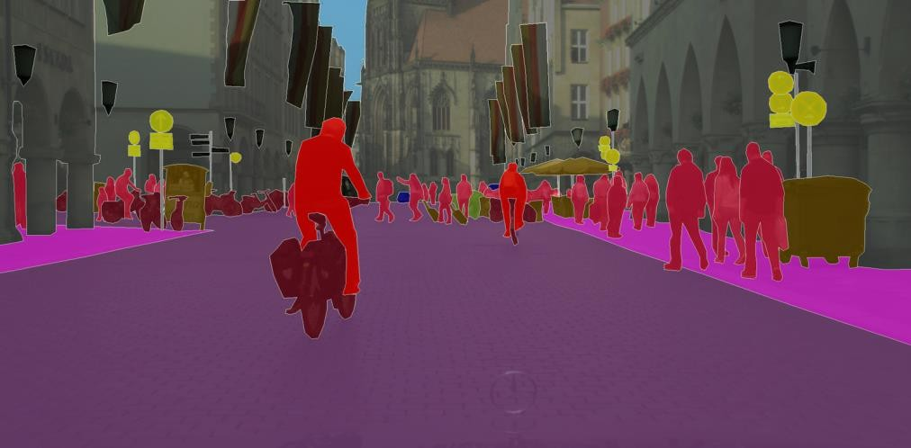
Пример бенчмарка
CityScapes Semantic Segmentation link
задача: семантическая сегментация
данные: фотографии сцен городской среды CityScapes
метрика качества: mean IoU
SOTA:
2016 DeepLab: mIoU = 63.1%
2023 InterImage-H: mIoU = 86.1%

Slide 67
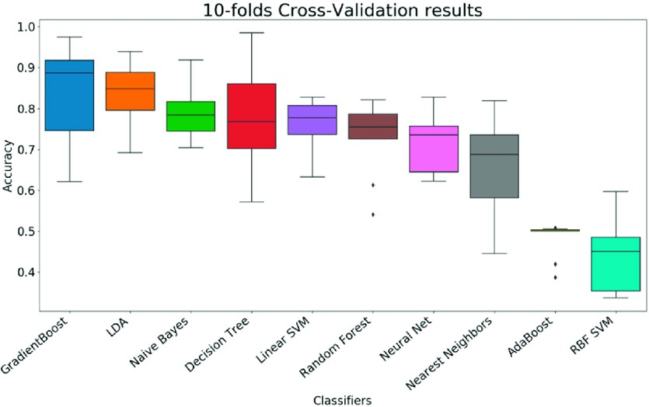
Тестирование
Оценка метрики на тестовой выборке - это
точечная оценка ошибки генерализации. Чтобы сформировать более ясные ожидания, хочется больше знать о распределении ошибки генерализации.
Способы построения распределения:
кросс-валидация;
бутстрэп.
Получив эмпирическое распределение, можно оценить разброс, медиану, квантили.

Slide 68
Робастность моделей
Проблема: распределение данных в тестовой выборке (бенчмарке) может не
совпадать с реальной жизнью.
Решение: проверка робастности модели.
Робастностью модели называется способность модели сохранять качество
предсказаний при работе с измененными данными. Виды изменений:
естественные искажения входных данных (шум);
состязательные атаки;
ковариационный сдвиг.

Slide 69

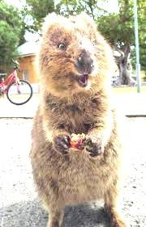



Аугментация
Аугментация — это контролируемое, полезное изменение данных с целью повышения робастности (устойчивости работы модели)
цветовые
яркость
контраст
оригинал
геометрические
  поворот
  перенос
  масштабирование
шум
  Гауссовский шум
  шум “соль и перец”
  окклюзия

Slide 70



Аугментация
цветовые
  яркость
  контраст
геометрические
  поворот
  перенос
  масштабирование
шум
  Гауссовский шум
  шум “соль и перец”
  окклюзия
В контексте машинного обучения и анализа данных аугментация (от латинского augmentatio (увеличение, приращение) означает искусственное увеличение обучающей выборки путём целенаправленных преобразований уже имеющихся примеров (повороты, сдвиги, добавление шума и т.д.). То есть этимологически — «приумножение» данных без сбора новых.

Slide 71
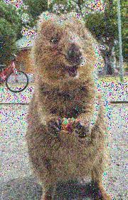

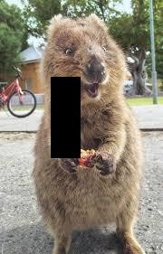
Аугментация
цветовые
  яркость
  контраст
геометрические
  поворот
  перенос
  масштабирование
шум
  Гауссовский шум
  шум “соль и перец”
  окклюзия

Slide 72
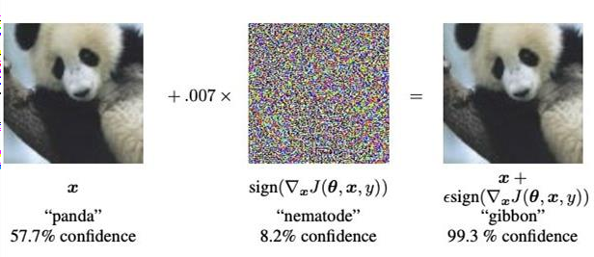
Состязательные атаки
Состязательная атака на модель f на объекте x₀ - получение из объекта
объекта x₁, такого чтобы модель f ошибалась на x₁.
x₀ нового
Примеры:
FGSM
PGD
DeepFool
…

Slide 73
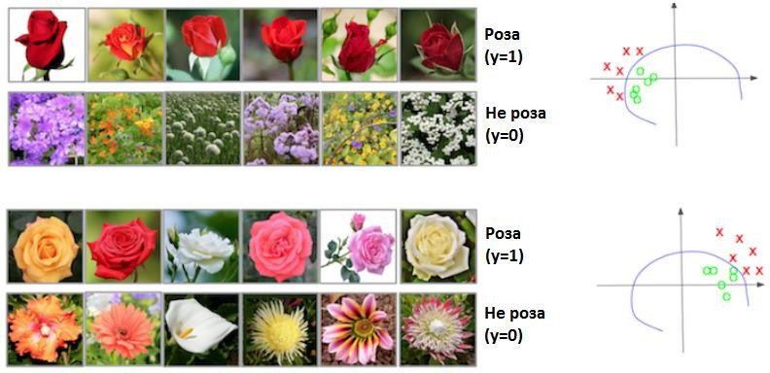
Ковариационный сдвиг
Ковариационный сдвиг
маргинальное распределение объектов меняется
условное распределение ответов при условии объектов не меняется

Slide 74
Оценка робастности
Пусть D₀ - исходный набор данных, D1 - набор измененных данных, m - метрика
оценки качества на исходной задаче.
Метрики оценки робастности модели f:
абсолютное значение m(f(D₁))
относительное значение
  m(f(D₁)) - m(f(D₀))
  m(f(D₁)) / m(f(D₀))
В литературе:
Equalized Loss of Accuracy (ELA) [paper]
robustness score [paper]
effective robustness [paper]

Slide 75
Оценка робастности
Пусть D₀ - исходный набор данных, D₁ - набор измененных данных, m - метрика
оценки качества на исходной задаче.
Также может использоваться сравнение робастности оцениваемой модели f с эталонной моделью g:
relative robustness [paper] m(f(D₁)) - m(g(D₁))
mean Corruption Error [paper] m(f(D₁)) / m(g(D₁))
relative Corruption Error [paper] (m(f(D₁)) - m(f(D₀))) / (m(g(D₁)) - m(g(D₀)))

Slide 76
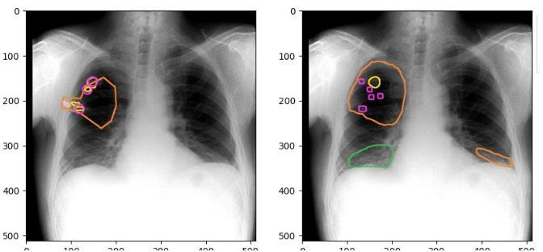
Повышение робастности
        на уровне данных
        аугментации
  конструирование признаков
  перенос обучения
на уровне архитектуры
  робастные архитектуры
  ансамбли
на уровне обучения
  методы регуляризации
  кросс-валидация
  состязательное обучение

Slide 77

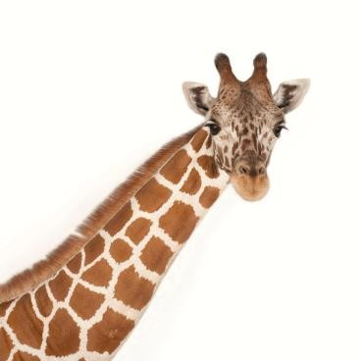

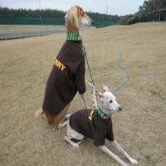
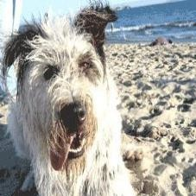
OOD детекция
Проблемы:
искажение данных слишком большое
пришли данные, на которых модель не должна работать
ID OOD
cat or dog?
Решение - задача OOD (Out-of-Distribution) детекции: требуется распознать, случай, когда новые данные слишком далеки от обучающих.

Slide 78
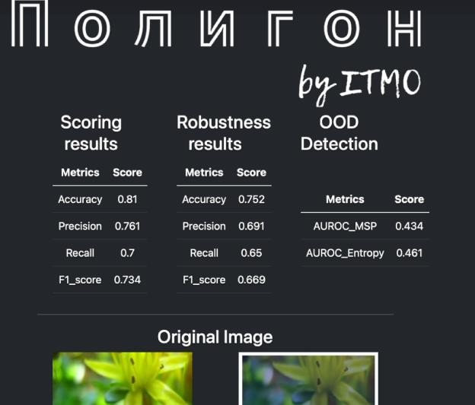
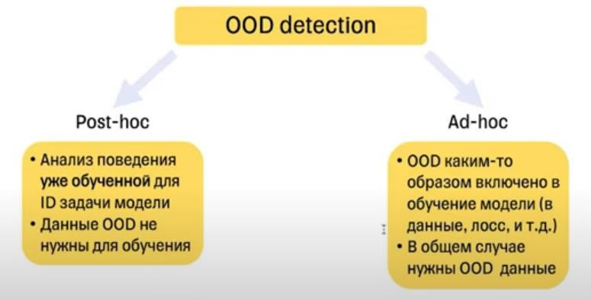
Оценка OOD детекции
метрики оценки качества бинарной
классификации
  точность
  F-мера
  …
Open web-service: https://github.com/aimclub/Polygon.Web

Slide 79
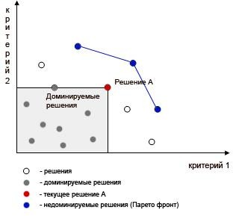
Сравнение моделей
Критерии сравнения моделей:
бенчмаркинг;
робастность;
OOD детекция.
Много критериев - задача многокритериальной оптимизации:
скаляризация;
критерий Парето;
лексикографический порядок.

Slide 80
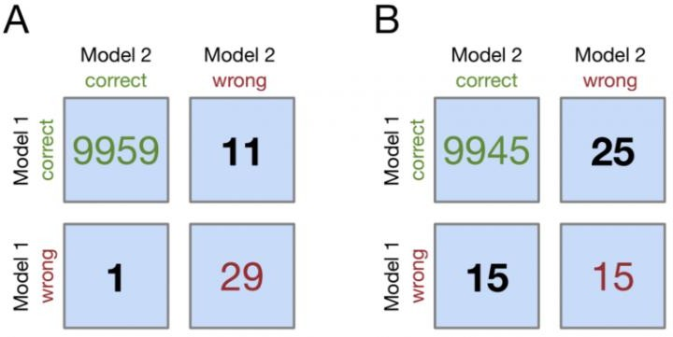
Сравнение моделей
Задача: сравнить точность моделей бинарной классификации
представим результаты бинарной классификации в виде таблицы сопряженности
для оценки пропорций
используем тест Макнемара, который представляет собой непараметрический аналог хи-квадрат для парных сравнений
Точность модели 1 = 99.7%
точность модели 2 = 99,6%
Однако:
p-value (model1) < 0.05 p-value (model2) < 0.15
точность модели 1 статистически значимо лучше точности модели 2
19

Slide 81
Если Вы эксплуатируете системы ИИ
Помните, что:
Существует много критериев для сравнения систем ИИ, оценивающих применимость моделей в разных жизненных сценариях.
Использование большего количества критериев сравнения позволяет
получить более полное представление о будущей работе системы ИИ.
Для лучшего понимания поведения системы ИИ, необходимо разобраться на каких бенчмарках, по каким критериям, с использовании каких метрик оценивалась система ИИ.

Slide 82
Если Вы – заказчик систем ИИ
Помните, что:
Качество будущей системы ИИ во многом определяется тем, какие критерии работы системы будут оптимизироваться.
Определите важность различных критериев, а также метрики оценки по этим критериям. Чем больше критериев вы хотите учесть и улучшить – тем более дорогостоящей становится задача.
Для оценки системы ИИ выбирайте подходящие для вашей задачи
бенчмарки.
При формировании ожиданий отталкивайтесь от доступных бейзлайнов.
Идеальных систем ИИ не бывает – ИИ тоже имеет право на ошибку!
Только лучше заранее понимать, в каких случаях система ошибается.

Slide 83
Задание к лабораторной работе
  Для всех дальнейших заданий необходимо оценивать качество модели (не системы) и уметь пояснить результат оценки качества

Slide 84
Вопросы
Обработка больших данных. Л13
Виды неопределенности, которые вызывают ошибки при анализе данных?
Перечислите и поясните с формулами и примерами метрики качества для бинарной классификации.
Какие вы знаете интегральные метрики качества, привести формулы и примеры.
Назовите, поясните и подкрепите формулами метрики качества для моделей регрессии.
Назовите и поясните метрики качества для компьютерного зрения.
Назовите и поясните меры качества для языковых моделей.
Что такое бенчмарки, как и для чего они используются?

Slide 85
Литература
Обработка больших данных. Л10
Метрики
Глоссарий метрик. https://docs-kolena-com.translate.goog/metrics/?_x_tr_sl=auto&_x_tr_tl=ru&_x_tr_hl=ru
https://www.bazhenov.me/blog/2012/07/21/classification-performance-evaluation.html
Бенчмарк
1.

